Slide 1

สภาพอากาศประเทศไทย
เดือน กันยายน พ.ศ. ๒๕๖๕

Slide 2
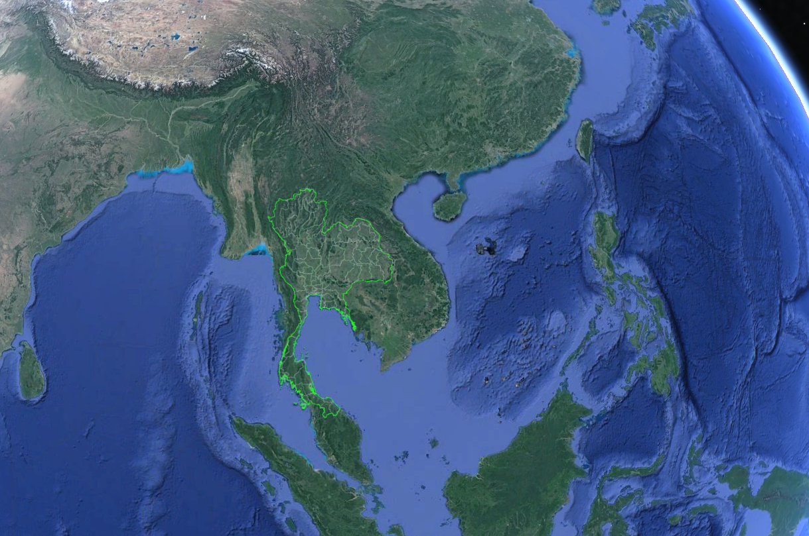
ตัวการที่ทำให้เกิดสภาพอากาศ เดือน ก.ย.๖๕
ลับมาก
1010
1012
H
1012
1010
1008
1008
1006
L
1006
L
SW Monsoon
1008
1008
1010
1012
1010
H
1012

Slide 3
ตัวการที่ทำให้เกิดสภาพอากาศ เดือน ก.ย.๖๕
ลับมาก
1010
1012
H
1012
1010
1008
1008
1006
L
1006
L
SW Monsoon
1008
1008
1010
H
1010

Slide 4

ตัวการที่ทำให้เกิดสภาพอากาศ เดือน ก.ย.๖๕
SW Monsoon

Slide 5
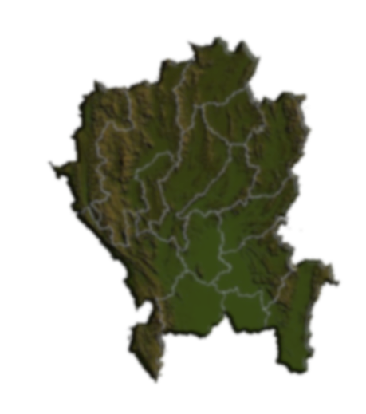












ภาคเหนือ
พายุฝนฟ้าคะนองกระจาย ถึง เกือบทั่วไป ๖๐ - ๗๐ %
ฝนตกหนักถึงหนักมากบางแห่ง
ISOLD – บางแห่ง
FEW – เป็นแห่งๆ
SCTD – กระจาย,
WDSPRD – เกือบทั่วไป
NMRS – ทั่วไป
เกณฑ์อุณหภูมิ
หนาวจัด < 8.0 C
หนาว 8.0 -15.9 ^{๐}C
เย็น 16.0-22.9 ^{๐}C
 | เมฆนมาก
 | ฝนฟ้าคะนอง
เกณฑ์ฝน
ฝนเล็กน้อย | ตั้งแต่ ๐.๑ - ๑๐.๐ มม.
ฝนปานกลาง | ๑๐.๑ - ๓๕.๐ มม.
ฝนหนัก | ๓๕.๑ - ๙๐.๐ มม.
ฝนหนักมาก | ตั้งแต่ ๙๐.๑ มม.ขึ้นไป
SW ๕ - ๑๐นอต/๒๐ - ๔๐ นอต
อุณหภูมิ
HOT 35 – 39 °C
VERY HOT > 40 °C

Slide 6
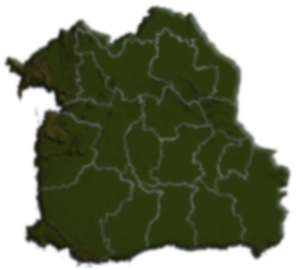
ภาคตะวันออกเฉียงเหนือ
พายุฝนฟ้าคะนองกระจาย ๕๐ - ๖๐ %
ฝนตกหนักถึงหนักมากบางแห่ง
 | เมฆมาก
 | ฝนฟ้าคะนอง
เกณฑ์ฝน
ฝนเล็กน้อย | ตั้งแต่ ๐.๑ - ๑๐.๐ มม.
ฝนปานกลาง | ๑๐.๑ - ๓๕.๐ มม.
ฝนหนัก | ๓๕.๑ - ๙๐.๐ มม.
ฝนหนักมาก | ตั้งแต่ ๙๐.๑ มม.ขึ้นไป
SW ๕ - ๑๐ นอต/๒๐ - ๔๐ นอต

Slide 7



ภาคกลางและบริเวณอ่าวไทย
พายุฝนฟ้าคะนองเกือบทั่วไป๘๐ %
ฝนตกหนักถึงหนักมากบางแห่ง
 | เมฆมาก
 | ฝนฟ้าคะนอง
เกณฑ์ฝน
ฝนเล็กน้อย | ตั้งแต่ ๐.๑ - ๑๐.๐ มม.
ฝนปานกลาง | ๑๐.๑ - ๓๕.๐ มม.
ฝนหนัก | ๓๕.๑ - ๙๐.๐ มม.
ฝนหนักมาก | ตั้งแต่ ๙๐.๑ มม.ขึ้นไป
SW ๕ - ๑๐ นอต/๒๐ - ๔๐ นอต

Slide 8
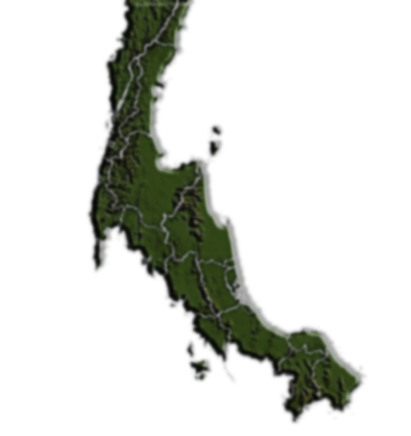
ภาคใต้
พายุฝนฟ้าคะนองกระจาย ถึงเกือบทั่วไป ๖๐ - ๘๐ %
ฝนตกหนักถึงหนักมากบางแห่ง
 | เมฆมาก
 | ฝนฟ้าคะนอง
เกณฑ์ฝน
ฝนเล็กน้อย | ตั้งแต่ ๐.๑ - ๑๐.๐ มม.
ฝนปานกลาง | ๑๐.๑ - ๓๕.๐ มม.
ฝนหนัก | ๓๕.๑ - ๙๐.๐ มม.
ฝนหนักมาก | ตั้งแต่ ๙๐.๑ มม.ขึ้นไป
SW ๕ - ๑๕ นอต/๒๐ - ๔๐ นอต

Slide 9
สภาพอากาศที่เป็นอุปสรรคต่อการบิน เดือน ก.ย.๖๕
ฝนและพายุฝนฟ้าคะนอง
● ทัศนวิสัยลดลงต่ำกว่า ๑ ไมล์
● ลมกระโชก ความเร็ว ๒๐ - ๔๐ นอต

Slide 10
เวลาที่เหมาะแก่การปฏิบัติทางอากาศ
ภาคเหนือ | ๐๗๐๐ – ๑๕๐๐
ภาคตะวันออกเฉียงเหนือ | ๐๗๐๐ – ๑๕๐๐
ภาคกลาง | ๐๘๐๐ – ๑๔๐๐
ภาคใต้ | ๐๘๐๐ – ๑๔๐๐

Slide 11

ดวงอาทิตย์ ขึ้น - ตก ประเทศไทย
เดือน ก.ย.๖๕
ขึ้นเวลา
ตกเวลา
๐๕๔๕ - ๐๖๑๙
๑๗๔๘ - ๑๘๓๕

Slide 12

สภาพอากาศประเทศไทย
เดือน ก.ย.๖๕
พ.อ.อ.ฐากร ภูวดิษยโภคา
จนท.ขอส ฝมอ.ผภอ.กขอ.คปอ.

